Slide 1
«
Летняя школа учителей географии
Национальный проект «Экологическое благополучие»: роль географии в решении экологических проблем
Биологическое разнообразие как феномен природы и область заботы человека: географические аспекты
Королева Елена Григорьевна
кафедра биогеографии
e-mail: koroleva@cs.msu.ru

Slide 2
Понятие биологического разнообразия

Slide 3
Биологическое разнообразие
За счет того, что различные организмы приспосабливались к условиям жизни по-разному, в ходе эволюции сформировалось биологическое разнообразие (биоразнообразие) – совокупность видов всех организмов.
В широком смысле относится к разнообразию всего живого мира, являясь в какой-то мере синонимом понятия «жизнь на Земле»

Slide 4

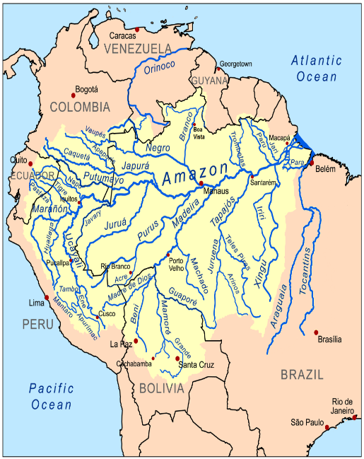
Словосочетание «биологическое разнообразие» впервые применил энтомолог Генри Бейтс (Henry Walter Bates) в 1892 г. в работе «Натуралист на Амазонке»,
Рассказ о приключениях, животных, зарисовки из жизни местных жителей, а также об особенностях экваториальной природы за 11 лет путешествия

Slide 5
Современная трактовка
Биоразнообразие – это совокупность:
1) всех организмов на Земле;
2) всех формируемых с их участием экосистем;
3) всех взаимодействий организмов внутри экосистем
Уровни биоразнообразия:
экосистемный(ландшафтный)
таксономический(видовой)
генетический (геномный)

Slide 6
Параметры биологического разнообразия

Slide 7
Уровни биоразнообразия соответствуют трем основным иерархически зависимым уровням организации жизни на планете (генетическому, таксономическому и экологическому)
На основании этого различают:
Генетическое разнообразие
Экосистемное разнообразие
Видовое разнообразие

Slide 8
Как измерить биоразнообразие?
На ценотическом уровне α-разнообразие (число видов на единицу площади)
На ландшафтном уровне
β -разнообразие (число видов в сообществах по градиенту среды)
На региональном уровне
γ –разнообразие (разнообразие в обширных регионах)

Slide 9
Разнообразие организмов можно также разделить на таксономическое (группировка по родству), и типологическое (группировки жизненным формам, экологии, жизненным стратегиям и т.д.).

Slide 10
Понятие биоразнообразие получило широкое распространение после Стокгольмской конференции ООН по окружающей среде (1972 г.).Охрана живой природы должна стать приоритетной при любой деятельности человека на Земле
В 1992 году в Рио-де-Жанейро принята Международная глобальная стратегия сохранения биоразнообразия, целью которой стала ликвидация условий исчезновения видов. Конвенция о биологическом разнообразии

Slide 11
Стратегический план в области сохранения и устойчивого использования биоразнообразия
1. Ведение борьбы с основными причинами и косвенными механизмами утраты биоразнообразия;
2. Снижение нагрузок и прямых факторов воздействия на биоразнообразие;
3. Охрана экосистем, видов и генетического разнообразия;
4. Увеличение объема выгод, приносимых биоразнообразием и экосистемными услугами;
5. Средства активизации осуществления всех других целей в рамках Стратегического плана

Slide 12
География биоразнообразия

Slide 13
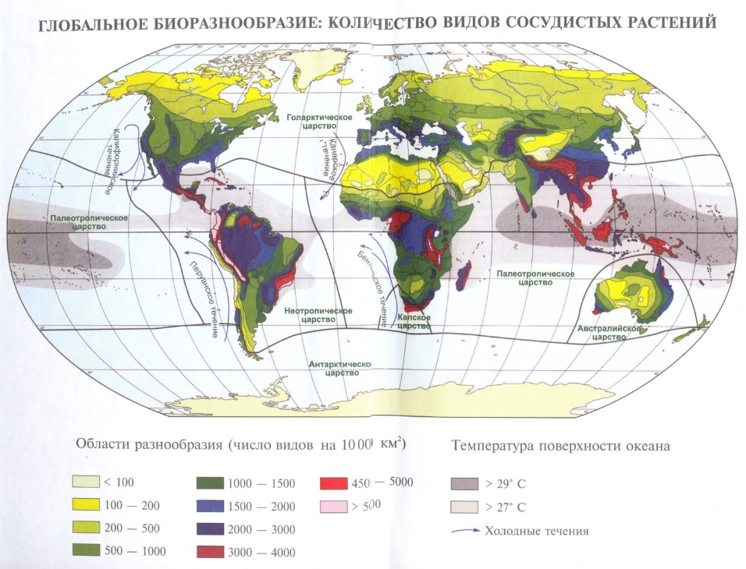
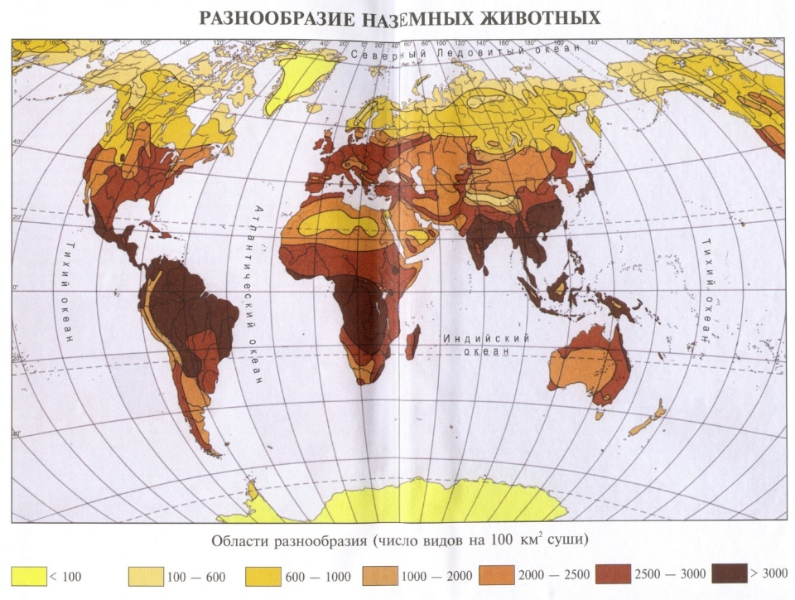
География биоразнообразия
оформилась в самостоятельный раздел рамках международной программы 1989-1997 гг.
Объекты изучения: растения, позвоночные и беспозвоночные животные
Разнообразие сосудистых растений
Разнообразие наземных животных

Slide 14
Однако высокая концентрация населения – это лишь внешнее проявление процесса урбанизации. Ее сопровождают многие глобальные эколо-гические проблемы: нарушение биогеохимических циклов, климата, утрата биоразнообразия, био-логические инвазии и пр. Из этого следует особая значимость городов в формировании условий жизни не только для большей части человечества, но и для всех живых существ на планете. Стреми-тельное распространение городских экосистем на планете можно рассматривать как качественно новый этап развития жизни на Земле. Хотя долгое время городская среда считалась недостойной на-учных исследований в силу своей “искусственности”, сейчас ученые рассматривают города как естественные лаборатории, где можно и нужно решать не только прикладные сугубо градострои-тельные, но и фундаментальные экологические задачи. В начале 1990-х гг. городская экология при-обрела статус самостоятельной науки. В России на актуальность проблем городской экологии уче-ные обратили внимание еще в 60–70-е годы XX века, но до сих пор ею занимаются лишь единичные исследователи.
В изучении биоразнообразия очень важно определение и выявление очагов видового разнообразия
Это задача географическая
Она заключается в оценке величины разнообразия, ранга географических выделов, выявлении и картографировании центров разнообразия

Slide 15
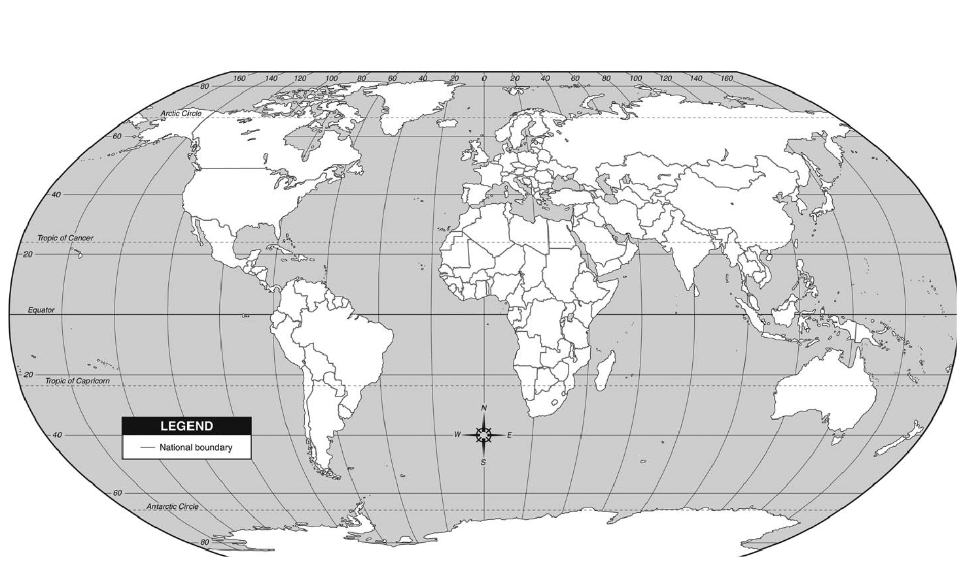
Шесть основных центров таксономического разнообразия (с максимальным видовым разнообразием, большинство из которых расположено в горных районах)
Восточные Гималаи (район Юньнань)
Чоко (Коста-Рика)
Папуа-Новая Гвинея
Северное Борнео
Атлантическое побережье Бразилии
Тропические восточные Анды

Slide 16
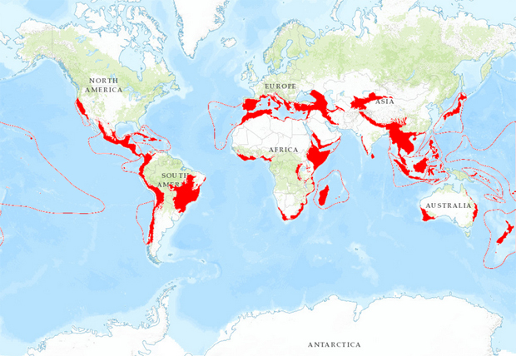
«Горячие» точки биоразнообразия
регионы, которые обладают наибольшим биоразнообразием (по меньшей мере 1500 эндемичных видов) и находятся под угрозой исчезновения (утрата по меньшей мере 70 % естественной растительности)

Slide 17
Концепция «горячих» точек биоразнообразия была предложена Норманом Майерсом (Norman Myers) в его публикациях в журнале «Эколог» (The Environmentalist)
Это ответ на вопрос: Какие территории наиболее важны для сохранения биоразнообразия? Первый список (1999) был составлен для некоммерческой организации Conservation International, теперь ведущей в изучении «горячих» точек биоразнообразия .

Slide 18
Изменение биоразнообразия в зонально-широтном ряду
(роль лимитирующих факторов)
Градиенты теплообеспеченности и континентальности
Тундра: недостаток тепла
Тайга:
низкое богатство почв
Степи:
недостаток влаги
Пустыни:
высокие температуры

Slide 19
К настоящему времени сложилось представление, что биоразнообразие – это переменная величина, параметры которой зависят от ценотических, экологических и антропогенных факторов; динамического состояния экосистем, а также от особенностей исторического развития биоты и географической среды региона в целом

Slide 20
Географические основы сохранения биоразнообразия

Slide 21

Общие меры по сохранению и устойчивому использованию биоразнообразия
1) Создание национальных стратегий, планов, программ
2) Внедрение мер по сохранению биоразнообразия в планы экономики и социальной сферы
3). Определение тех компонентов биоразнообразия, которые имеют ключевое значение для его сохранения и их мониторинг
4). Определение процессов и видов деятельности, негативно влияющих на сохранение и использование биоразнообразия

Slide 22
Биоразнообразие планеты является ее важнейшим невосполнимым ресурсом, который необходимо охранять
Охрана осуществляется на:
Популяционно-видовом уровне
Экосистемном уровне
Выявляем виды, нуждающиеся в охране
Организация особо охраняемых природных территорий, экологических сетей и экологических каркасов

Slide 23
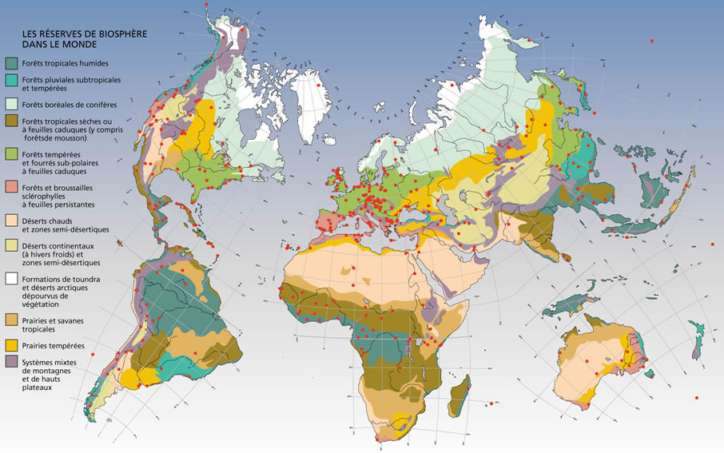
На биосферном уровне важнейшей задачей сохранения биоразнообразия являются развитие и совершенствование глобальной сети биосферных резерватов, а также других охраняемых историко-культурно-природных территорий международного значения для поддержания биосферных процессов и функционирования биосферы

Slide 24
Примерные темы заданий
География разнообразия –составление карты;
День биоразнообразия (экскурсия, полевые наблюдения);
Измерение биоразнообразия фрагментированных природных участков в урбо- и агроландшафтах

Slide 25
В лекции использована литература:
Основная:
Примак Р. География и мониторинг биоразнообразия (книга 1). 2002
Основы сохранения биоразнообразия (книга 2).2002 Социально-экономические и правовые основы сохранения биоразнообразия (книга 3). 2002
Биогеография с основами экологии. Учебное пособие. М.: МГУ, 2019

Slide 26
Дополнительные источники по инвазивным видам
Петрова И. Ф., Королева Е. Г. ОЦЕНКА ОПАСНОСТИ РАСПРОСТРАНЕНИЯ БОРЩЕВИКА СОСНОВСКОГО В РОССИИ // Известия Российской академии наук. Серия географическая. 2022. Т. 86, № 5. С. 788–798.
Аннотация. Инвазивный вид борщевик Сосновского (Heracleum sosnowskyi Manden.) в настоящее время представляет опасность для здоровья, жизнедеятельности населения и экономики многих регионов России. Инвазивный потенциал этого вида не реализован. С высокой степенью вероятности это может привести к еще более масштабному распространению в десятках российских регионов. Для изучения особенностей актуального распространения борщевика Сосновского и тенденций расширения его ареала в будущем проведен эколого-географический анализ современного обилия, потенциала распространения и степени опасности вида на территории России. Современное и прогнозируемое распространение борщевика в регионах России показано на авторских картах, отражающих распространение и обилие вида, опасность его распространения в стране и в Центральном федеральном округе при разных сценариях развития социально-экономических условий.
2) Петрова И. Ф., Королева Е. Г. Инвазионная опасность чужеродных растений: опыт оценки и картографирования на территории России // Вопросы географии. Сборник 156. Современная биогеография Северной Евразии. Москва: ООО ИМА-ПРЕСС, 2023. С. 232–243.
Аннотация. Разработаны и апробированы методики балльной интегральной оценки опасности инвазийных видов растений, на основе которых проведено картографирование инвазионной опасности на территории России. Наибольшее внимание уделено группе из 200 видов (трансформеров), отличающихся наиболее высокой скоростью распространения и негативным влиянием на биоразнообразие, экосистемы и человека. Интегральная оценка опасности включает в себя количественные показатели инвазийных видов, характеристики их современного обилия и потенциальные риски для биоты и человека. На основе выполненных расчётов с помощью картографических методов проведена дифференциация территории России по инвазионной опасности чужеродных растений и выделены регионы с высокой степенью опасности.

